Slide 1
Государственная программа Кировской области
«Развитие физической культуры и спорта»
итоги за 2023 год
Ответственный исполнитель:
министерство спорта и туризма Кировской области

Slide 2
Итоги хода реализации
государственной программы
Достижение показателей
ОСВОЕНИЕ СРЕДСТВ (млн.рублей)
Достигнуты:
72 %
достигнуто
Не достигнуто
Выполнение мероприятий
Выполнено:
93,7 %
Достигнуты:
97 %
выполнено
Не выполнено

Slide 3
ЦЕЛЕВЫЕ ПОКАЗАТЕЛИ ЭФФЕКТИВНОСТИ РЕАЛИЗАЦИИ ГОСУДАРСТВЕННОЙ ПРОГРАММЫ
ПЛАН
ФАКТ
Доля граждан, систематически занимающихся физической культурой
и спортом
51,8
57,9
план
факт

Slide 4
ЦЕЛЕВЫЕ ПОКАЗАТЕЛИ ЭФФЕКТИВНОСТИ РЕАЛИЗАЦИИ ГОСУДАРСТВЕННОЙ ПРОГРАММЫ
ПЛАН
ФАКТ
Уровень обеспеченности граждан спортивными сооружениями исходя из единовременной пропускной способности объектов спорта
57,1%
60,7%
Количество спортсменов, выполнивших нормативы мастера спорта
52 чел.
62 чел
1630
1866
Количество победителей
и призеров официальных
всероссийских, международных соревнований
человек
человек

Slide 5
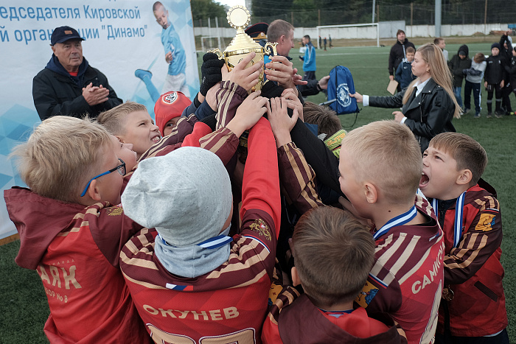
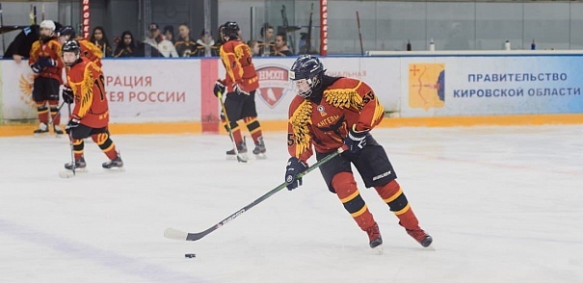
РЕЗУЛЬТАТЫ РЕАЛИЗАЦИИ ГОСУДАРСТВЕННОЙ ПРОГРАММЫ, ДОСТИГНУТЫЕ В 2023 ГОДУ
Задача: повышение мотивации граждан к регулярным занятиям физической культурой и спортом и ведению здорового образа жизни
Проведено 360 Физкультурных мероприятий
Количество участников – 6119 тысяч человек
Финансирование: 27 373,6 тыс. рублей

Slide 6
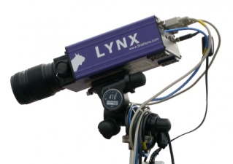
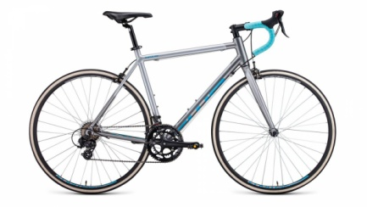
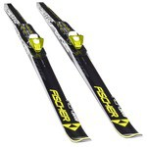
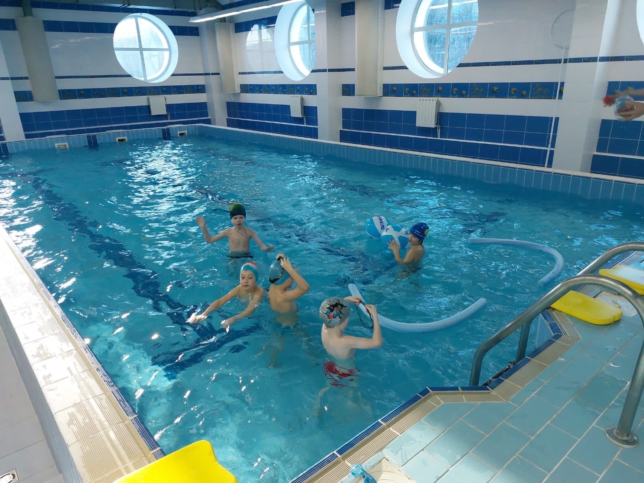
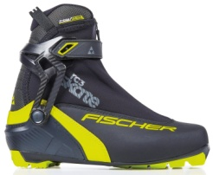
Региональный проект «Спорт – норма жизни»
результаты реализации в 2023 году:
приведение организаций спортивной подготовки в нормативное состояние
в КОГАУ ДО «ВятСШОР» приобретено
Спортивное оборудование и инвентарь по паурэлифтингу
3510,45 тыс. рублей
в КОГАУ ДО СШоР «Быстрица» приобретено оборудование для плавания
3510,45 тыс. рублей

Slide 7
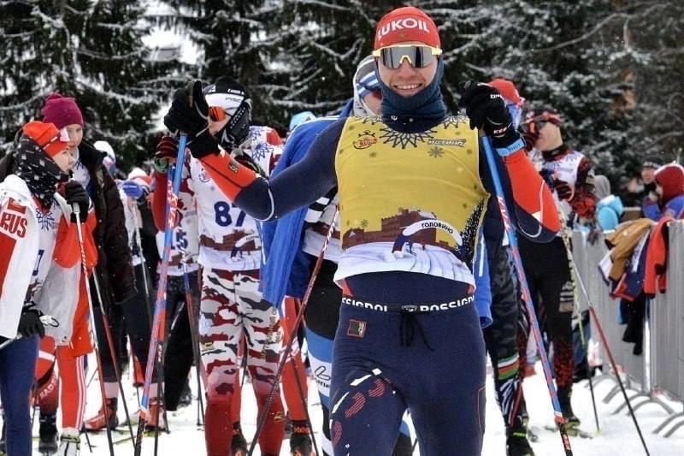
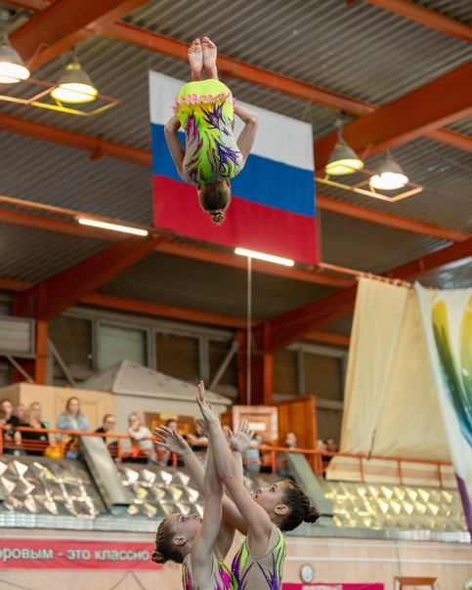
Региональный проект «Спорт – норма жизни»
результаты реализации в 2023 году:
Оказана государственная поддержка спортивным организациям, осуществляющим подготовку спортивного резерва для спортивных сборных команд, в том числе спортивных сборных команд Российской Федерации
Приобретено спортивное оборудование, инвентарь, экипировка, оплачены тренировочные мероприятия, повышение квалификации по базовым видам спорта
МБУ ДО СШ № 1 г. Кирова
МБУ ДО СШОР № 8 г. Кирова
МБУ ДО СШОР № 4 г. Кирова
МБУ ДО СШ г. котельнича
МАУ ДО СШ «Олимпия» г. Кирово-Чепецка
МАУ ДО СШ № 1 г. Кирово-Чепецка
МБУ ДО СШ Яранского района
МАУ ДО СШ пгт Верхошижемье
5 701,82 тыс. руб.

Slide 8
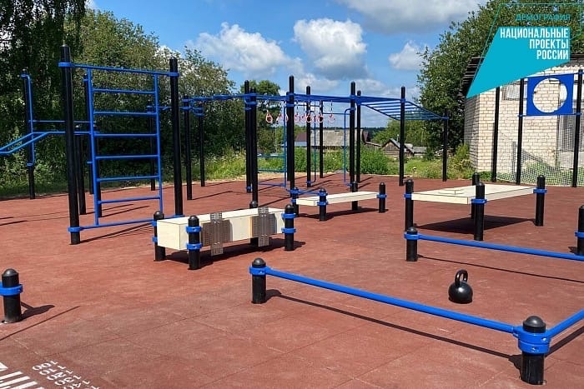
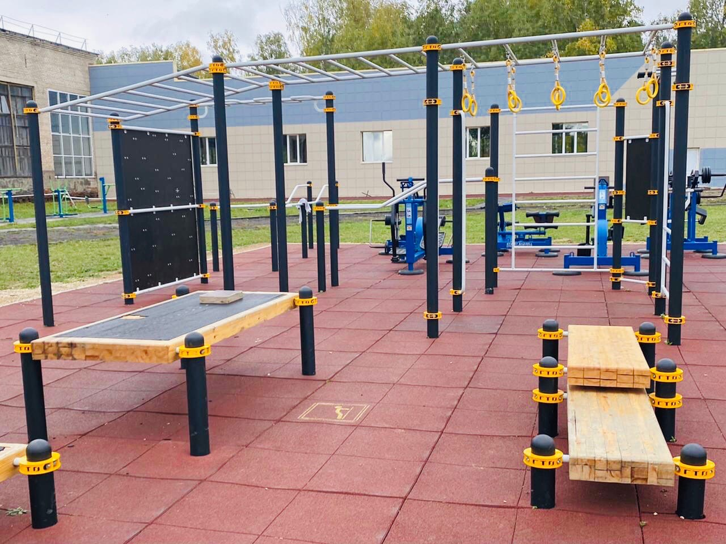
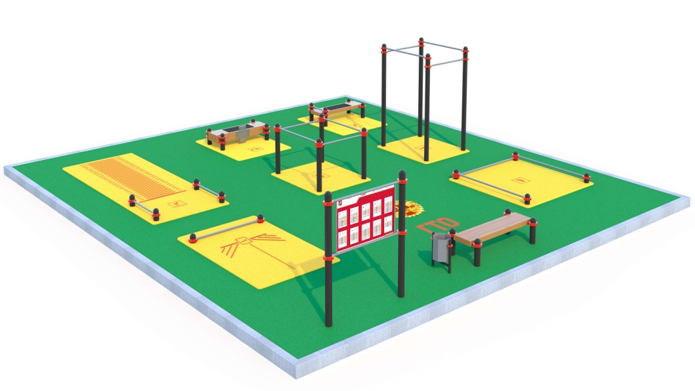
Региональный проект «Спорт – норма жизни»
результаты реализации в 2023 году:
Осуществлена закупка и монтаж оборудования для создания на сельских территориях малых спортивных площадок для тестирования населения в соответствии с требованиями ВФСК ГТО
Кирово-Чепецкий, Котельничский, Малмыжский, Слободской, Уржумский, Шабалинский районы
14 034,30 тыс. руб.
в выполнении нормативов (испытаний) ВФСК ГТО приняло участие 9 264 человек:
Выполнили нормативы: - 2 341человек, - 1 864 человек, - 1 554 человек

Slide 9
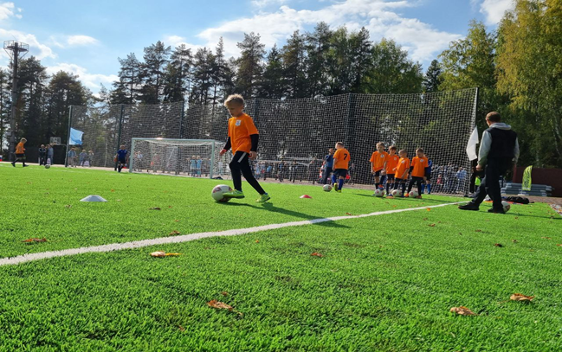
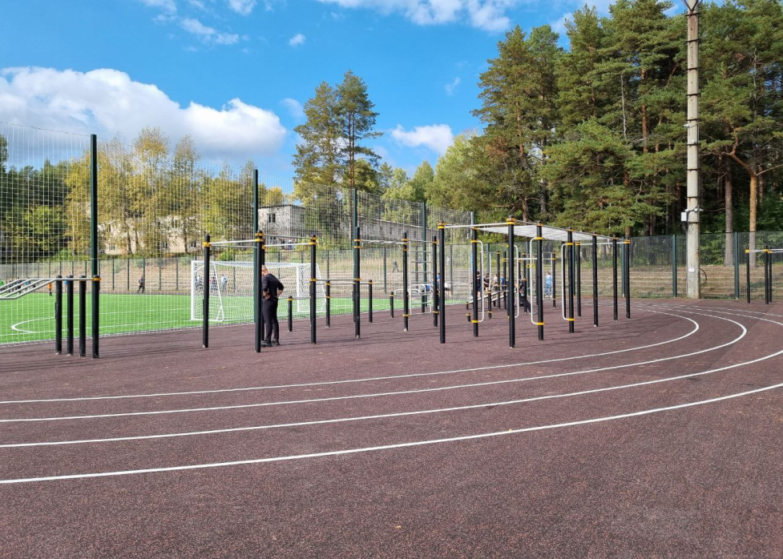
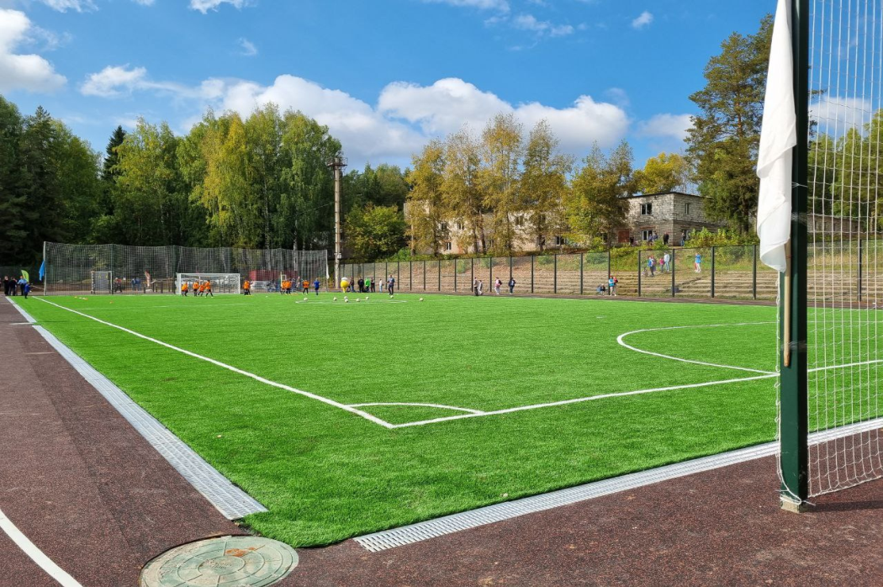
Федеральный проект «Бизнес-спринт»
результаты реализации в 2023 году:
В рамках федерального проекта «Бизнес-спринт
(Я выбираю спорт)» закончены работы
по созданию 3 «умных» спортивных площадок
(2 из них в г. Кирове и 1 в г. Кирово-Чепецке).
93 191,54 тыс. рублей

Slide 10
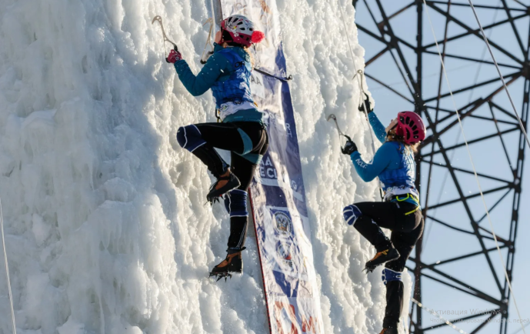
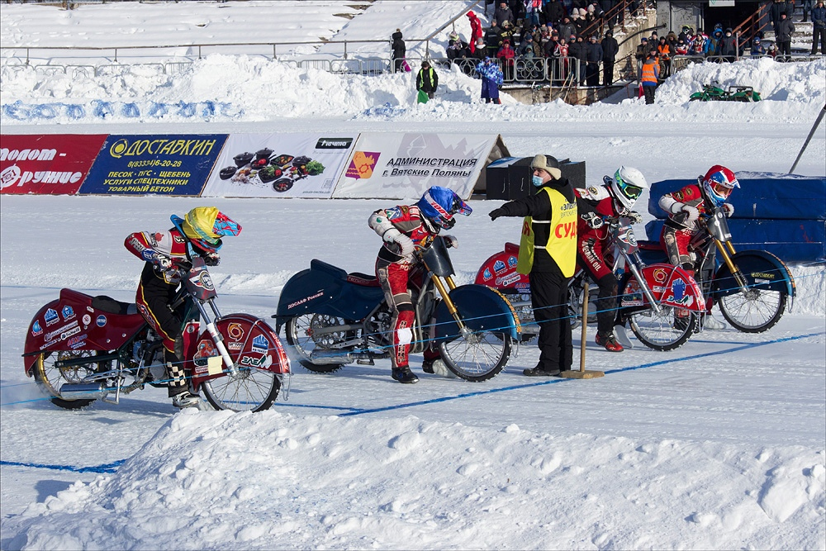
Задача:
Совершенствование подготовки спортивного резерва и создание условий
для развития спорта высших достижений
Проведено 895 спортивных соревнований и спортивных мероприятий
во всероссийских и международных соревнованиях приняли участие 6119 спортсменов спортивных сборных команд Кировской области, из них призерами стали 1172 спортсменов, победителями – 705 человек.

Slide 11
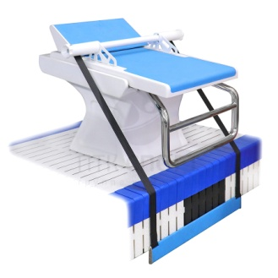
Задача:
Совершенствование подготовки спортивного резерва и создание условий
для развития спорта высших достижений
Количество занимающихся на этапах спортивной подготовки – 19,2 тыс. человек, В том числе
в подведомственных учреждениях - 7 354 человек
финансирование деятельности учреждений и организаций ведомственной принадлежности физической культуры и спорта
в КОГАУ «СШОР «Салют» выполнен ремонт системы
Водоподготовки, тех. Обследование помещений
2119,69 тыс. рублей + 343,31 тыс. рублей
В КОГАУ ДО «ВятСШОР» осуществлены работы по замене искусственного травяного покрытия на футбольном поле
11 140,67 тыс. рублей
в КОГАУ ДО «СШ «Вересники» приобретена резиновая крошка, приобретен прицепной лёдозаливочный комбайн, заключен договор на выполнение инженерных изысканий в целях создания «умной» спортивной площадки в 2024 году
2452,0 тыс. рублей

Slide 12
Задача:
Совершенствование подготовки спортивного резерва и создание условий
для развития спорта высших достижений
финансирование деятельности учреждений и организаций ведомственной принадлежности физической культуры и спорта
в КОГАУ ДО СШ «ДЫМКА» заключен договор с подрядчиком на разработку ПСД на проведение капитального ремонта ледового поля «Олимп-Арена»
1090,0 тыс. рублей
КОГАУ ДО «Спортивная школа «Родина» заключены договоры на приобретение бортоподрезной машины для кромки льда, на приобретение и изготовление мебели, осуществлен монтаж системы видеонаблюдения и автоматизированной пожарной сигнализации, проведено благоустройство территории вокруг крытого катка с искусственным льдом (устройство дорожек, озеленение территории, установка скамеек, ремонт колодцев)
Предоставление субсидии из областного бюджета автономной
некоммерческой организации "Футбольный клуб "Динамо" Город Киров"
282,0тыс. рублей
40500 тыс. рублей
КОГАУ ДО «СШОР «Юность» разработана ПСД на благоустройство территории
ФОКОТ, приобретен прицепной ледозаливочный комбайн.
КОГАУ ЦСП «Вятка старт» приобретен автобус YUTONG ZK6122H9.
1632,0 тыс. рублей + 12300,0 тыс. рублей
предоставлена субсидия АНО «Центр развития хоккея с мячом»
на поддержку профессиональных спортивных клубов
25 000,0 тыс. рублей

